Slide 1



Slide 2
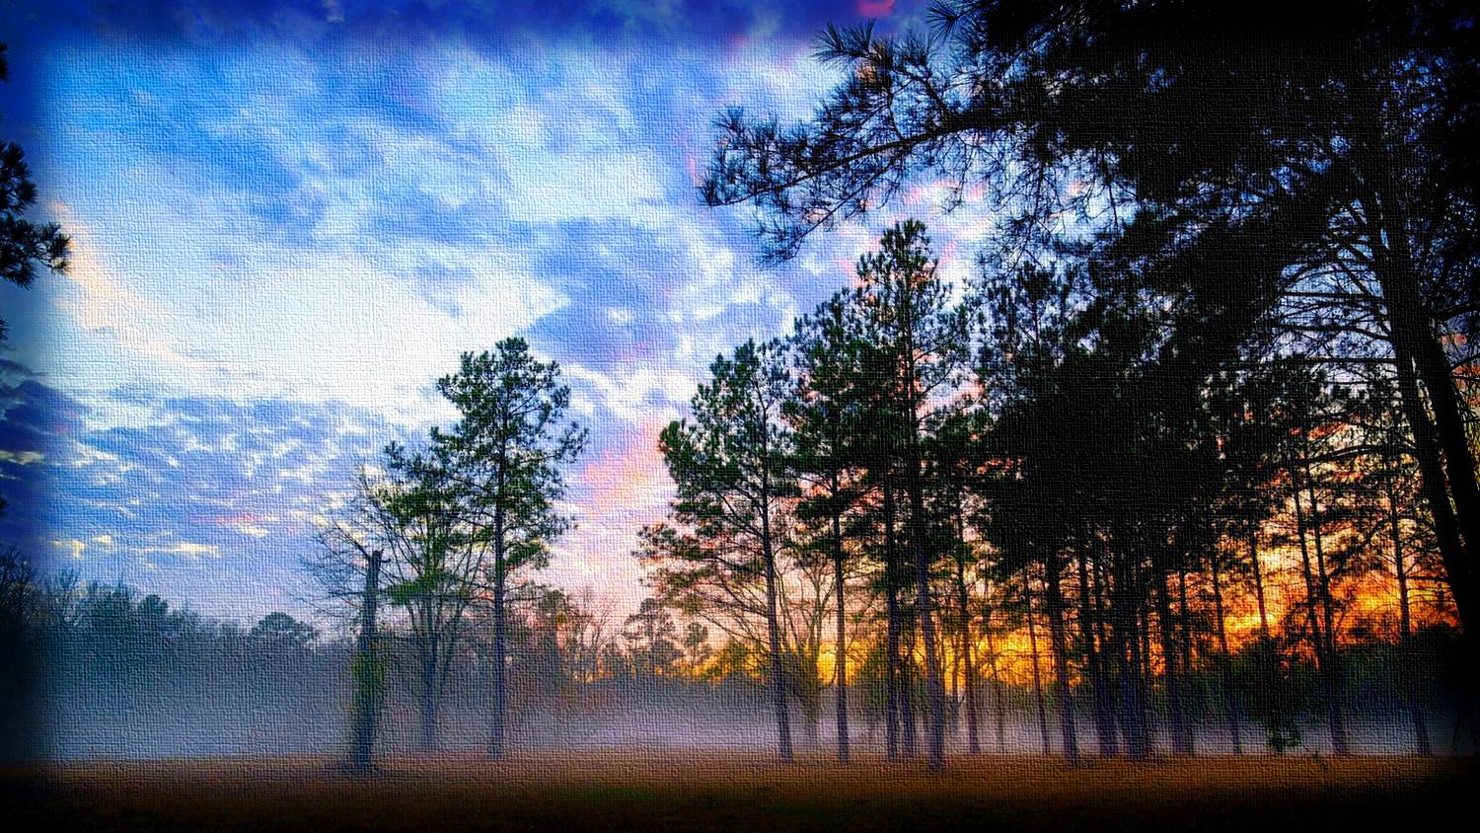
Sonríe… lo haces muy bien.
Que al sonreír, se caen
los muros de la timidez.

Slide 3

Sonríe… lo haces muy bien.
Que al sonreír, se levanta el cálido
susurro del cántico de la amistad.

Slide 4
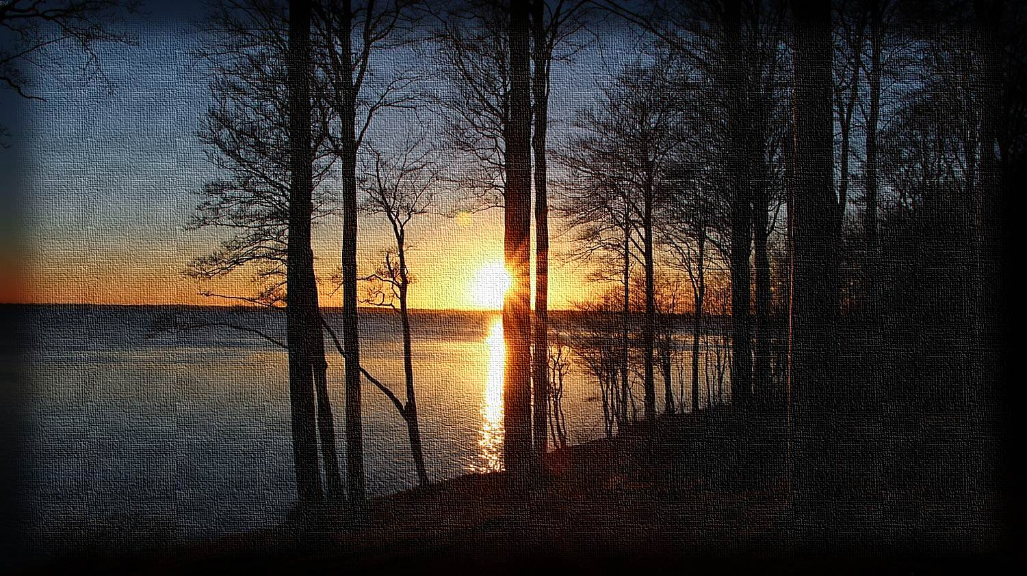
Sonríe… lo haces bien.
El brillo de tus ojos acompaña a tu sonrisa, para explotar como estrellas brillantes en la oscuridad nocturna.

Slide 5
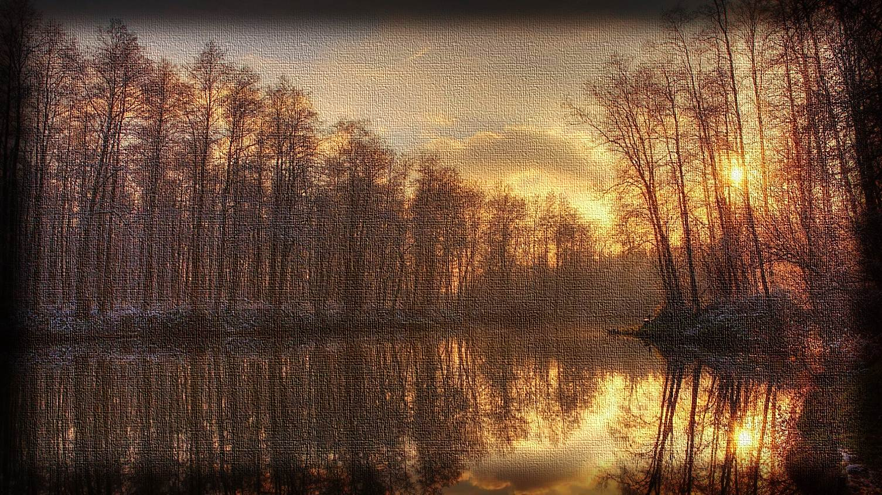
Sonríe… lo haces muy bien.
Al sonreír, llegan los hermosos
colores del saludo fraternal.

Slide 6

Sonríe… lo haces muy bien.
Es tu carta de presentación. La sonrisa nos deja ver al niño travieso que llevas por dentro.

Slide 7
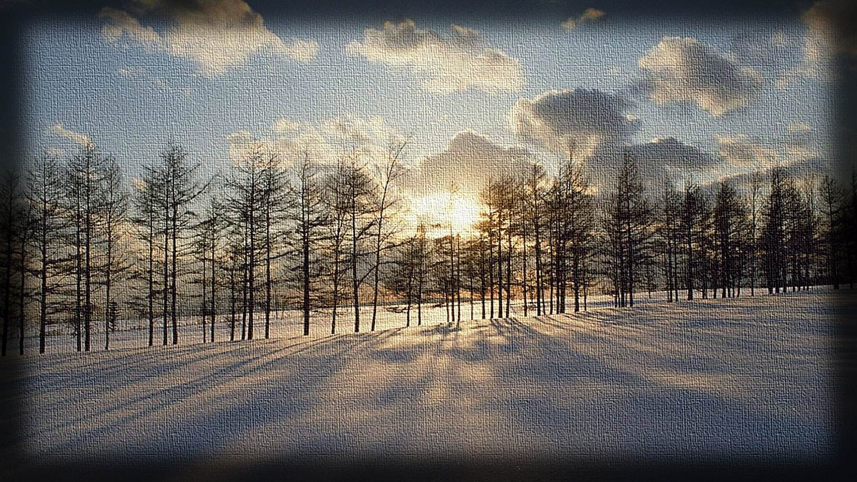
Sonríe… lo haces muy bien.
Al mirarte en tu propia sonrisa, ves los detalles del amor en su mágico esplendor.

Slide 8
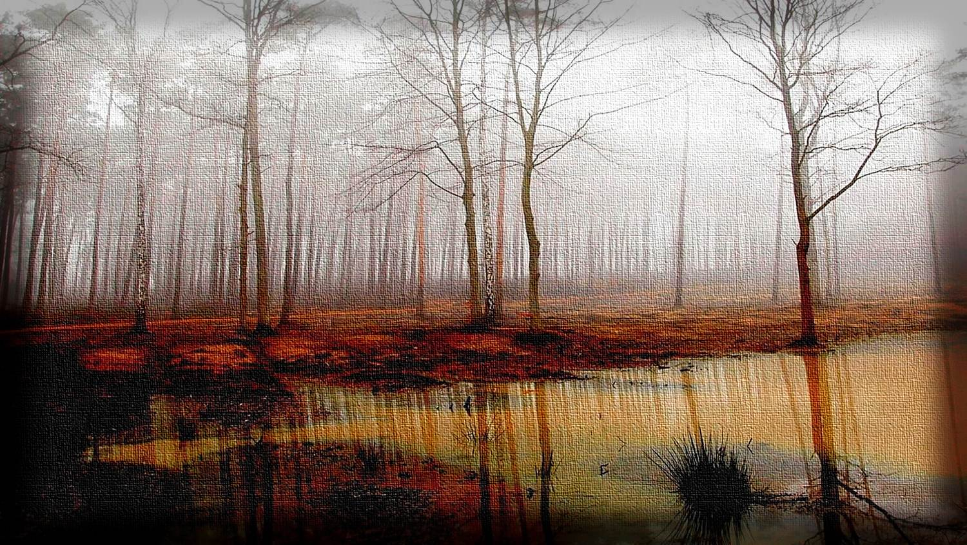
Sonríe… lo haces muy bien.
Ya que al mostrar tu sonrisa, se suaviza el momento del coraje que pasaste ayer.

Slide 9

Sonríe… lo haces muy bien.
Cuando te lo propones, se desata en ti
lo especial que eres.

Slide 10
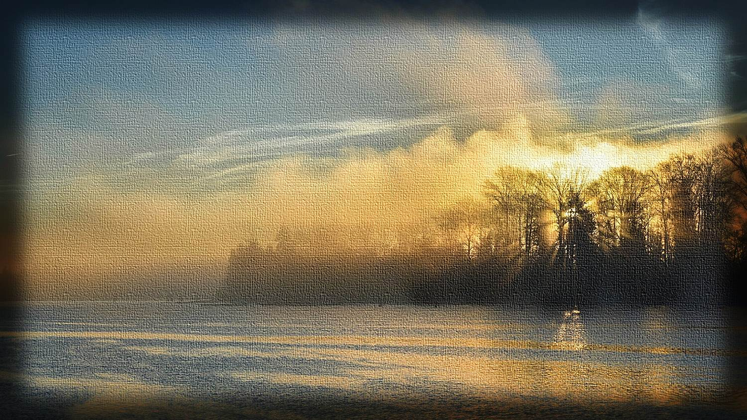
Sonríe… lo haces muy bien.
Es el reflejo de tu ser que se evidencia cuando enseñas lo mejor de ti.

Slide 11

Sonríe… lo haces muy bien.
Porque te acaricias el alma cada vez que te muestras contento.

Slide 12
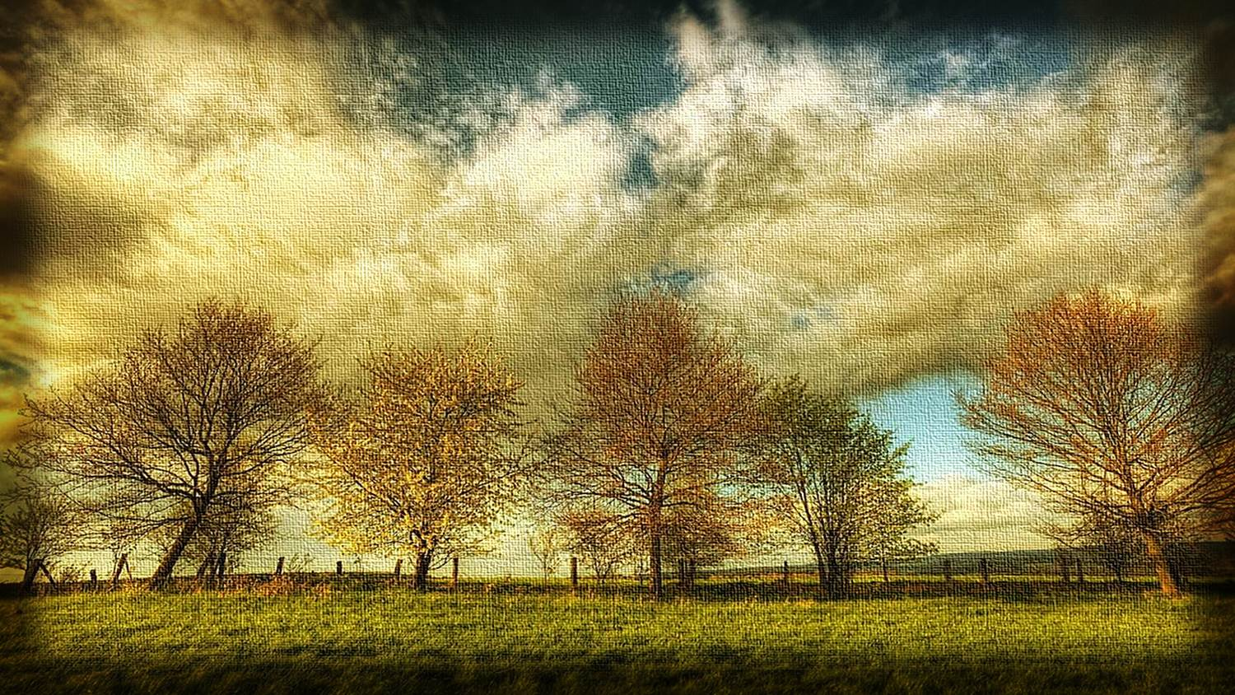
Sonríe… lo haces muy bien.
Al hacerlo logras conquistar al mundo. Porque ¿quién puede resistirse a tu hermosa, graciosa y dulce sonrisa?

Slide 13
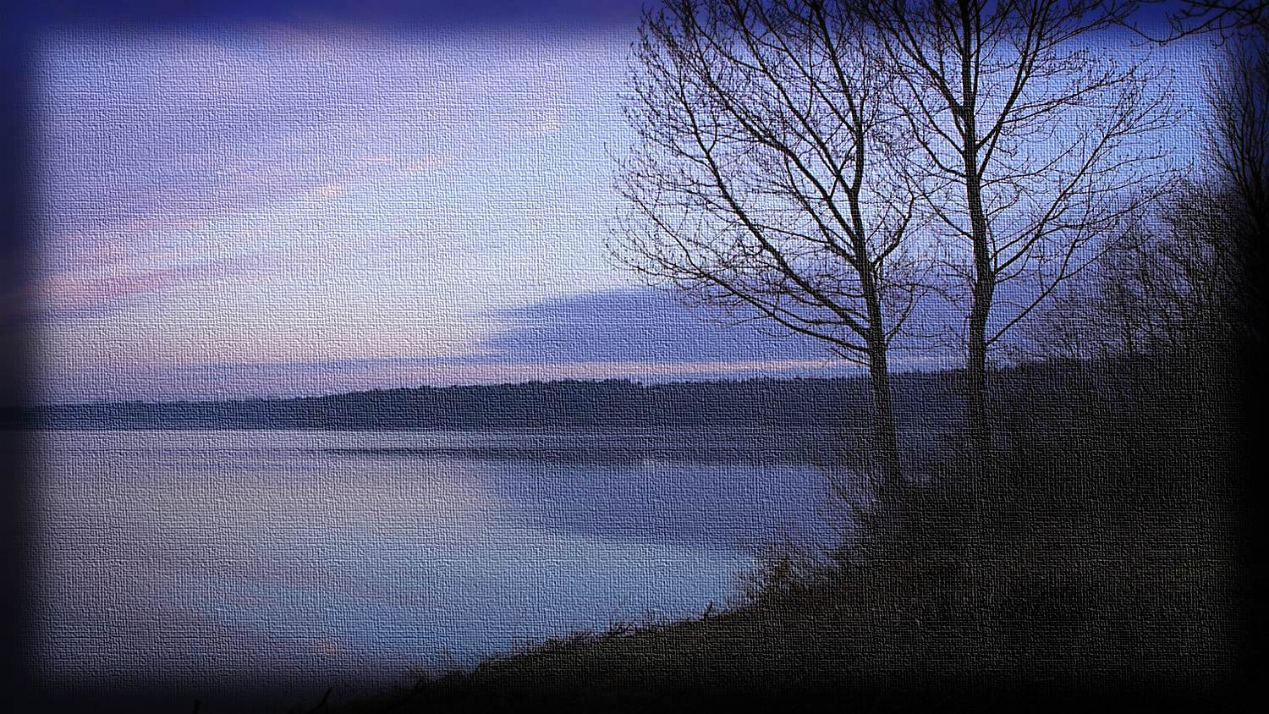
Sonríe… lo haces muy bien.
Es el paso de agradecimiento a tu Creador por dejarte vivir hoy, porque el ayer ya pasó.

Slide 14
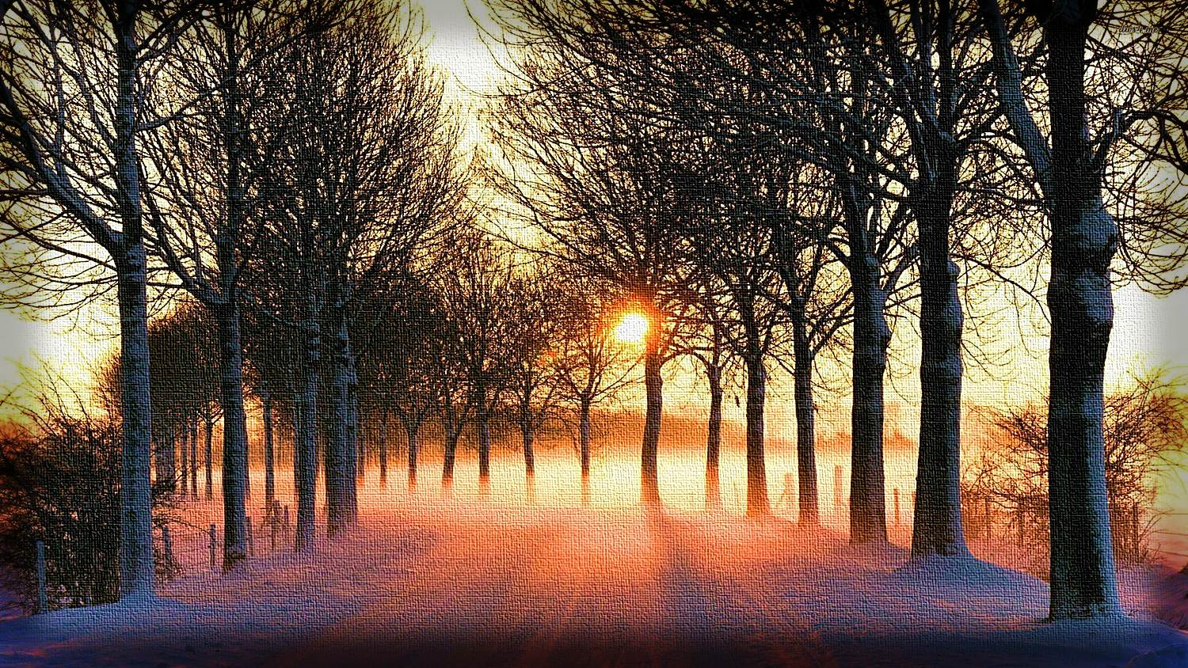
Sonríe… lo haces muy bien.
Es el peldaño que te sube por los tramos del deseo de vivir, de gozar, de soñar, de volver a sonreír. Es tu derecho ante la vida… tu obligación al mundo y ante ti mismo.

Slide 15

Sonríe… lo haces muy bien.
Ésta te conduce a ser amigo, amado, estimado, apreciado, valorizado, esperado, invitado, distinguido, recordado. Y a disfrutar de los agradables, gustosos, placenteros, ricos, abundantes y plácidos instantes que te regala la vida.
¡Y lo haces muy bien!…
Y los que te rodean lo necesitan también.

Slide 16
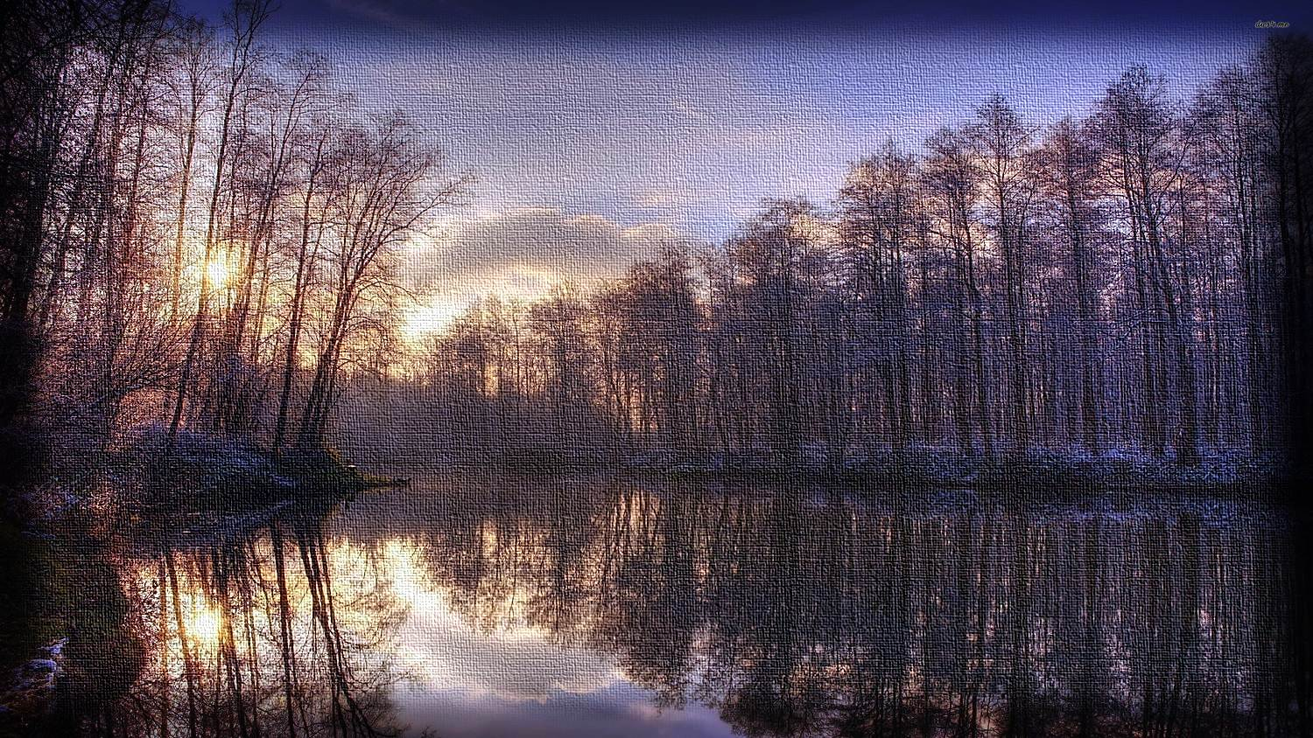
“Si alguna vez no te dan la sonrisa esperada, sé generoso y da la tuya. Porque nadie tiene tanta necesidad de una sonrisa, como aquel que no sabe sonreír a los demás”.
Dalai Lama

Slide 17

Texto:
Annie Ortiz
Música:
Bebek şarkısı - Alihan Samedov
Realización general:
Rodrigo Valencia Cardona
Medellín-Colombia

Slide 18



Accede a la sección que desees desde aquí:
Propia Creación
De la Red
Dedicatorias | Fechas Especiales | Graciosos
Historia y Arte | Lugares | Musicales
Naturaleza y Ciencias | Política | Reflexión
Religiosos | Románticos | Salud
Dedicatorias | Fechas Especiales | Graciosos
Historia y Arte | Lugares | Musicales
Naturaleza y Ciencias | Política | Reflexión
Religiosos | Románticos | Salud
Si deseas recibir pps periódicamente en tu correo electrónico subscríbete aquí:

